Slide 1
Docker/Kubernetes

Slide 2
Docker. Что это такое?
Docker - система контейнеризации (создание, запуск контейнера и управление им).
А что такое контейнер и зачем он нужен?

Slide 3
Предтече
Когда-то (даже сейчас) приложения запускались на отдельных виртуальных машинах.
Эти виртуальные машины нужно настраивать.
Для Production и Dev окружения машины могли быть разными (да даже в рамках окружения такое могло быть).
Чтобы добавить ресурсов, нужно остановить машину. Чтобы добавить реплик, нужно создать ещё одну машину.
Это приводит к труднодиагностируемым багам и большому неудобству в эксплуатации.

Slide 4
Контейнер
Контейнер - приложение вместо со всем необходимым окружением - минимальная ОС, рантайм, библиотеки, веб-сервер и т.д.
Это хорошо тем, что собранный контейнер пригоден для запуска в разных окружениях и не зависит от них (будь то разные ОС, разные машины и т.д.)
Существует несколько систем контейнеризации, почему Docker?

Slide 5
На самом деле, вопрос стоит неправильно. Часто используется не сам Docker, а именно Docker-контейнеры. Они выбраны потому, что существует огромное количество инструментов для них, они хорошо переносимы (в отличие от HyperV/Windows-контейнеров).
Что же касается самого Docker, то у него есть альтернативы, которые довольно часто используются (Podman, containerd, который часто используется в Kubernetes, etc)

Slide 6
Архитектура
Чем контейнеризация отличается от виртуальных машин?
Контейнер работает поверх родительской ОС, это не полноценная виртуальная машина. Он работает за счёт изоляции ресурсов посредством механизма cgroups в Linux.

Slide 7
Docker-образ
Docker-образ - то, из чего будет создан контейнер. Это собранные вместо минимальная ОС, рантайм, приложение.
Docker-образ описывается с помощью Dockerfile - файл с командами по сборке образа.
Docker-образ состоит из слоёв. Слой - команда, результат выполнения которой можно переиспользовать.
Не всякая команда может создавать слой. Таких четыре: FROM, RUN, COPY, ADD.
Всего команд для сборки образа 18.

Slide 9
У образа может быть базовый образ, с которого начинается сборка (задаётся командой FROM).
Это удобно тем, что в базовых образах уже есть вся инфраструктура для сборки и запуска приложения (например, SDK и рантайм).
Базовых образов может быть несколько.
Примеры базовых образов - dotnet/aspnet:8.0 и dotnet/sdk:8.0.

Slide 10
Docker registry
Registry - хранилище Docker-образов. Может быть как облачным, так и self-hosted (обычно на базе Sonatype Nexus).
Самый известный registry - Docker Hub.

Slide 11
Kubernetes
Предтече
Docker совершил прорыв в области сборки и запуска приложений. Однажды собранный дистрибутив можно использовать независимо от окружения, в котором он собирается или запускается (это довольно частая боль без Докера).
Однако в больших приложениях часто могут использоваться десятки, сотни, а то и тысячи подприложений (сервисов). Чтобы запустить, отмасштабировать, перезапустить и провести любые другие операции с ними, нужно много ручной работы либо кучи скриптов. Как быть?

Slide 12
Kubernetes
Система оркестрации контейнеров
Так появился Kubernetes (часто ещё называют k8s). Это система оркестрации (то есть управления) контейнеров, которая позволяет запускать контейнеры, перезапускать, останавливать, добавлять новые и удалять старые.
Все операции в нём автоматизированы и выполняются несколькими командами.

Slide 13
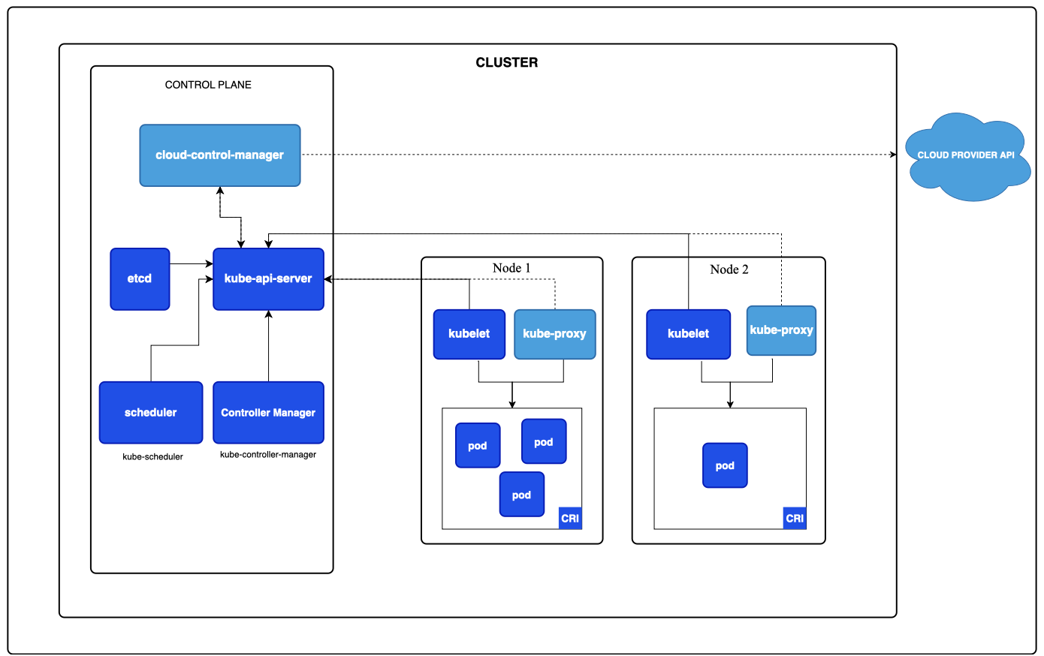
Архитектура Kubernetes

Slide 14
Основные понятия
Под (pod) - запущенный контейнер.
Replica set - набор запущенных идентичных подов (то есть из одного образа).
Деплоймент (deployment) - сущность, позволяющая обновлять поды и replica sets.
Неймспейс (namespace) - пространство для подов, в рамках которого они могут свободно общаться друг с другом. Извне пространства нужны специальные инструменты (вроде Ingress), чтобы достучаться до подов.

Slide 15
Деплой в кластер
1. Поступает команда на создание деплоймента.
В команде указывается, из какого образа его собрать. Например: kubectl create deployment <name> --image=docker.io/<image>
2. K8s идёт в registry, скачивает оттуда нужный образ.
3. После скачивания создаёт указанное число pod’ов в указанном неймспейсе.

Slide 16
Альтернативы
Kubernetes - де-факто стандарт среди OpenSource систем оркестрации.
Однако у него есть альтернативы:
1. Docker Swarm
2. Rancher
3. OpenShift (по факту, развитие Kubernetes).
4. Helios
и т.д.

Slide 17
Minikube
Minikube - однонодовый кластер k8s (всё на одной машине). С ним мы поработаем на практике.

Slide 18
Автоматизации автоматизации
Helm
Чтобы было проще описывать сущности Kubernetes и управлять ими, придумали пакетный менеджер под названием Helm.
Он позволяет создавать сервисы, воркеры, джобы, создавать их релизы, устанавливать и откатывать их.
Ключевое понятие - Helm chart, пакет, описывающий конкретное приложение и содержащий все необходимые ресурсы.
В рамках нашего курса мы только обзорно посмотрим на него.

Slide 19
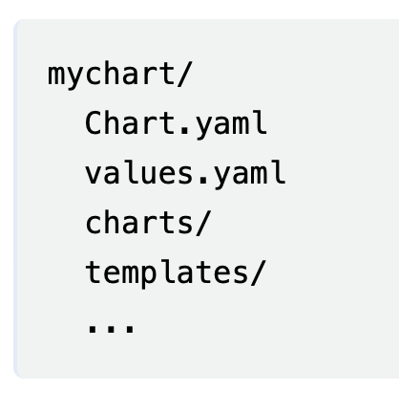
Типовая структура чарта
Самый главный файл - Chart.yaml
Он описывает сам чарт.
Описание настроек приложение
размазано по остальным файлам.
Обычно в организациях есть
уже готовые шаблоны для чартов.

